Slide 1
PANORAMA GERAL DO SETOR SUCROALCOOLEIRO EM PERNAMBUCO
Marcelo Cavalcanti Guerra
Recife, 21 de junho de 2016.

Slide 2
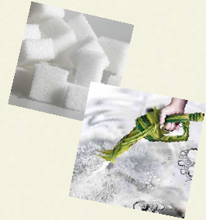
O SETOR SUCROENERGÉTICO HOJE
ESTRUTURA PRODUTIVA: 371 Indústrias
PRODUTORES DE CANA – DE - AÇÚCAR: 65.000
EMPREGOS DIRETOS: 1,0 mi
PIB Setorial: US$ 48 bi
Exportações: US$ 15 bi
% Matriz Energética: 16% (2ª fonte)
1º PRODUTOR MUNDIAL DE AÇÚCAR
25% Produção mundial
50% Exportações mundiais
2º PRODUTOR MUNDIAL DE ETANOL
20% Produção mundial
20% Exportações mundiais

Slide 3
O SETOR SUCROENERGÉTICO HOJE – REGIÃO NORDESTE
ESTRUTURA PRODUTIVA: 67 Indústrias
PRODUTORES DE CANA – DE - AÇÚCAR: 25.000
EMPREGOS DIRETOS: 330.000
PRODUÇÃO DE CANA: 61,26 Mi TM (Safra 2014/2015)
PRODUÇÃO DE AÇÚCAR: 3,5 Mi TM (Safra 2014/2015)
PRODUÇÃO DE ETANOL: 2,3 Mi M³ (Safra 2014/2015)

Slide 4
O SETRO SUCROENERGÉTICO HOJE – PERNAMBUCO
ESTRUTURA PRODUTIVA: 15 Indústrias
PRODUTORES DE CANA – DE - AÇÚCAR: 13.000
EMPREGOS DIRETOS: 100.000
PRODUÇÃO DE CANA: 15,12 Mi TM (Safra 2014/2015)
PRODUÇÃO DE AÇÚCAR: 1,0 Mi TM (Safra 2014/2015)
PRODUÇÃO DE ETANOL: 386 Mil M³ (Safra 2014/2015)

Slide 5
PRODUÇÃO DE CANA (TM )
BRASIL – ÚLTIMAS 06 SAFRAS

Slide 6
MELHORAMENTO GENÉTICO
UNIVERSIDADE FEDERAL RURAL DE PERNAMBUCO

Slide 7
RIDESA Rede Interuniversitária para o Desenvolvimento do Setor Sucroenergético
UFRPE
UFRRJ
UFAL
REDE RIDESA
UFG
UFS
UFV

Slide 8
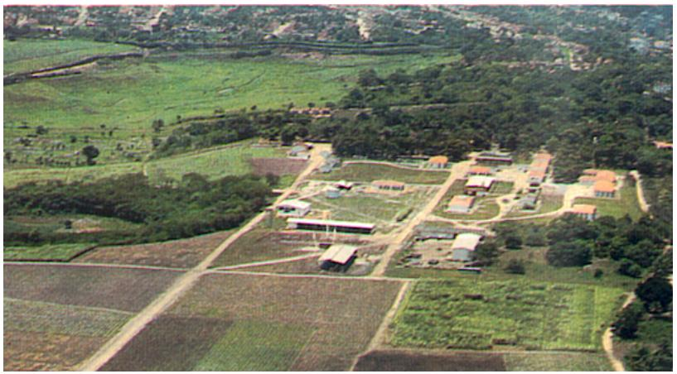
Universidade Federal Rural de Pernambuco
RIDESA – Variedades RB
Estação Experimental de Cana-de-açúcar do Carpina
UFRPE
Area: 260 ha

Slide 9
BALANÇO MUNDIAL DE AÇÚCAR
EXCEDENTE / DÉFICIT

Slide 10
COMPORTAMENTO DOS PREÇOS PRATICADOS NO SETOR SUCROENERGÉTICO – ÚLTIMAS 04 SAFRAS
* IGMP: Setembro/12 – Setembro/15 = 17,51%

Slide 11
TERMINAL AÇUCAREIRO DE SUAPE
O mais novo do Nordeste, já ocorrem investimentos para moderno terminal de açúcar refinado e cristal à grannel, possibilitando-se a originação de maior valor agregado em açúcar com destino ao norte da África, Mediterrâneo e Oriente Médio/Ásia, regiões, antes do painel da Organização Mundial do Comércio, movido por Brasil, Austrália e Tailândia em 2004/2005; supridas pela Europa (Antuérpia).
O novo terminal de “branco” de Suape trará “up grades” logísticos efetivos, incrementando equação de vendas, seguramente mais estável e rentável, alicerçada em calados com mais de 15 metros de profundidade; bastante versátil para navios de várias modalidades, acarretando “dispatch”; prêmios pela rapidez de carregamento.
O terminal – T.A.S. – Terminal Açucareiro de SUAPE, com capacidade estática de 160 mil tons e cadencia-hora de embarque de 750 toneladas, escoará branco à grannel, permitindo também em seu pátio, o estufamento de containers, bem como embarques de açúcar ensacado, constituindo-se assim em terminal múltiplo (2 moegas de 300 toneladas). Ele pertence a OTT – ODEBRECHT TRANSPORT
Os investimentos estimados estão na ordem de USD 60 (sessenta) milhões de dólares norte-americanos e dentro dos próximos três anos já deverá ocorrer o início de operações. A licitação foi aprovada em 30.12.2010.

Slide 12
OBSERVAÇÕES
O consumo mundial de açúcar deve crescer 2% ao ano, e é esperado um aumento de 40 milhões de toneladas até 2023 (ISO)
A logística tem sido uma grande maneira de minimizar e neutralizar parte dos custos mais elevados no Nordeste
O uso econômico da biomassa pode trazer um valor significativo, aumentando a competitividade do etanol e do açúcar
- Para Cogeração
- Para Etanol 2G
- Para Biogás & biometano (para subustituição do diesel)
O consumo de etanol reduziu a emissão de gases de efeito estufa (GEE) em mais de 350 milhões de toneladas de CO2eq entre março de 2003 até meados de 2016
Entre 1975 e 2013, o valor da gasolina substituída, a preços de mercado mundial, trouxe economia de US$ 279,6 bilhões.

Slide 13
OBRIGADO Marcelo Cavalcanti Guerra
Superintendente do Sindaçucar/PE Sugar, Ethanol and Bioelectricity
Contato : 55-81-21377622-21377615
mguerra@sindacucar.com.br

